Slide 1
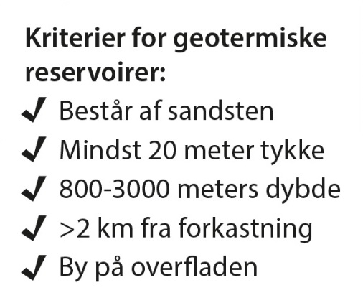
Kriterier for geotermiske reservoirer
De skal bestå af sandsten, som i den danske undergrund ofte har høj nok porøsitet og permeabilitet til, at der kan strømme tilstrækkeligt meget vand igennem.
De skal være mindst 20 meter tykke, for at der kan produceres nok vand til, at det er økonomisk rentabelt.
De skal ligge i maximalt 3000 meters dybde, fordi dybere sandsten er for cementerede til at der kan strømme nok vand igennem.
De skal ligge i minimum 800 meters dybde, for at vandet er tilstrækkeligt varmt til at det kan betale sig.
De skal være placeret mindst 2 km væk fra forkastninger, for at sikre at produktions- og injektionsboring er tilkoblet det samme sandstenslag. Der skal også være 2 km til saltdiapirer, da salt fortsat er i bevægelse.
De skal placeres i et område, hvor der er aftagere (by eller industri) til varmen, da den er dyr at transportere.
NB! Jo dybere reservoir, des dyrere er det, at lave en boring.
Kilde: GEUS

Slide 2
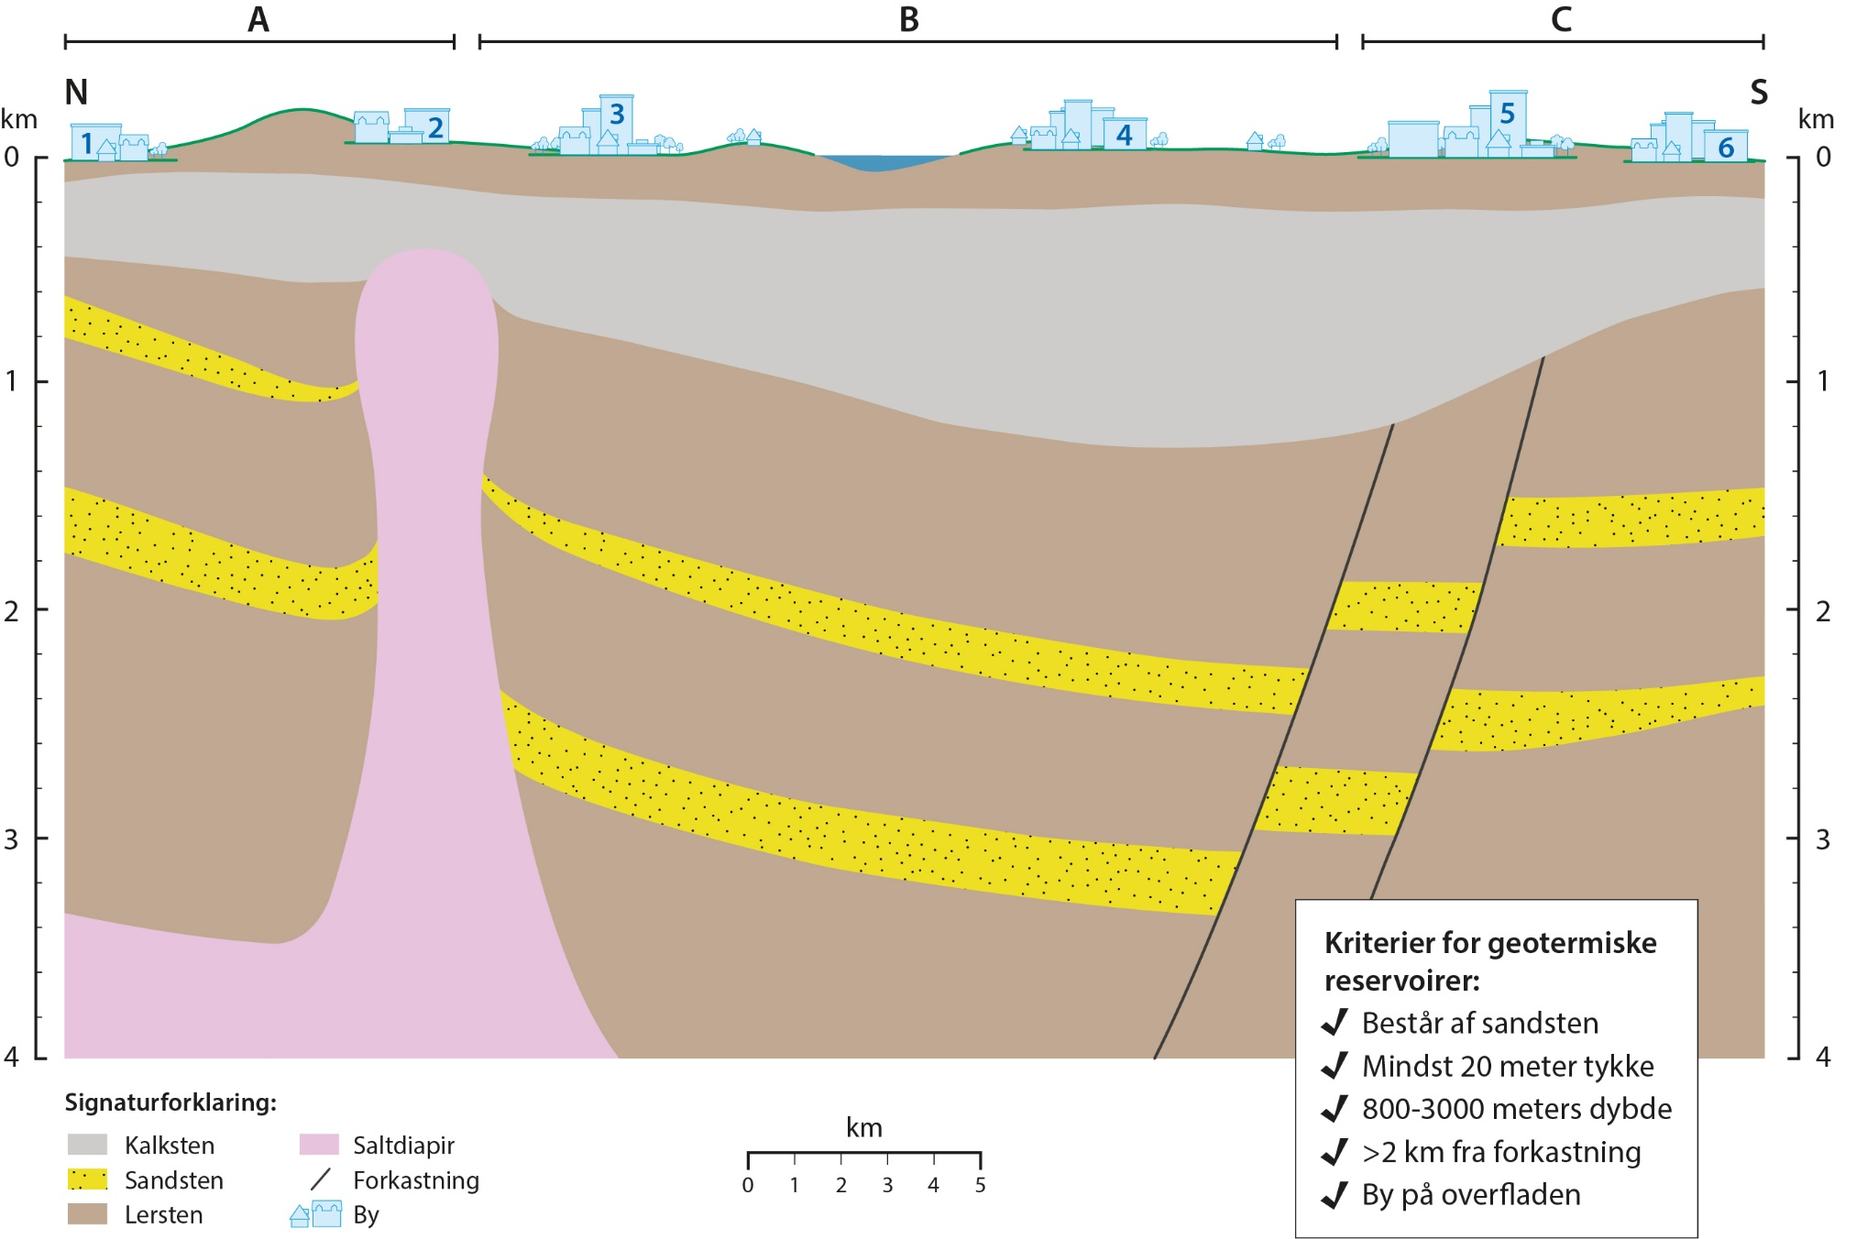
1. Placér tre geotermiske anlæg, ét i hvert af områderne A, B og C. Indtegn en lodret boring under hvert anlæg ned til det udvalgte reservoir.
2. Forklar hvorfor du har valgt din placering fx A1 eller A2 og til øverste eller nederste sandstenslag.
3. Diskutér hvilken af de tre boringer du vil anbefale til energistyrelsen.
Kilde: GEUS

Slide 3
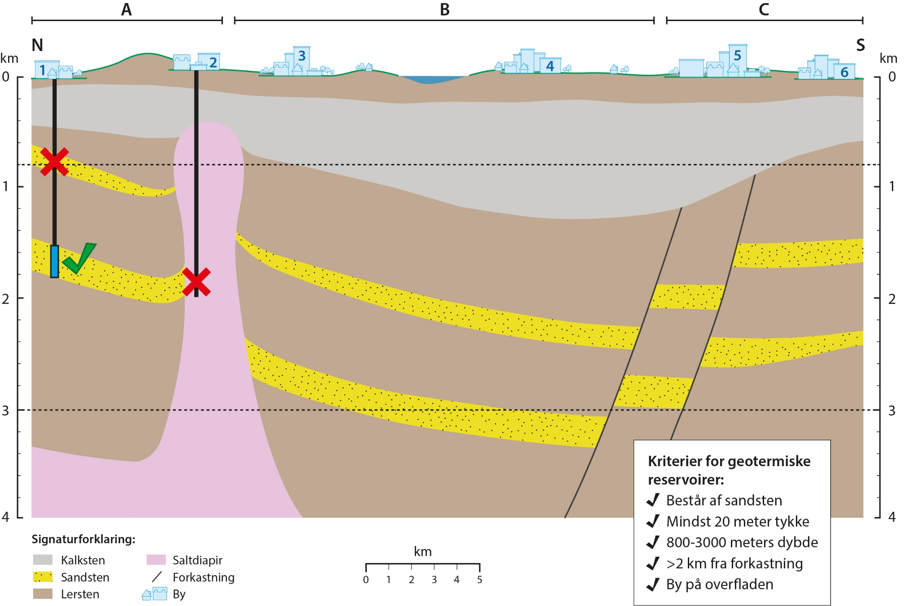
Løsning: Område A
Det nederste sandstenslag under By-1 har en dybde og tykkelse der er passende til geotermi
Det øverste sandstenslag under By-1 er ikke varmt nok til geotermi
Der kan ikke laves geotermi i By-2 da der ikke er sandsten i undergrunden
Der bør ikke bores igennem en saltdiapir fordi den kan bevæge sig, men ellers ville en skrå boring have været en mulighed for By-2

Slide 4
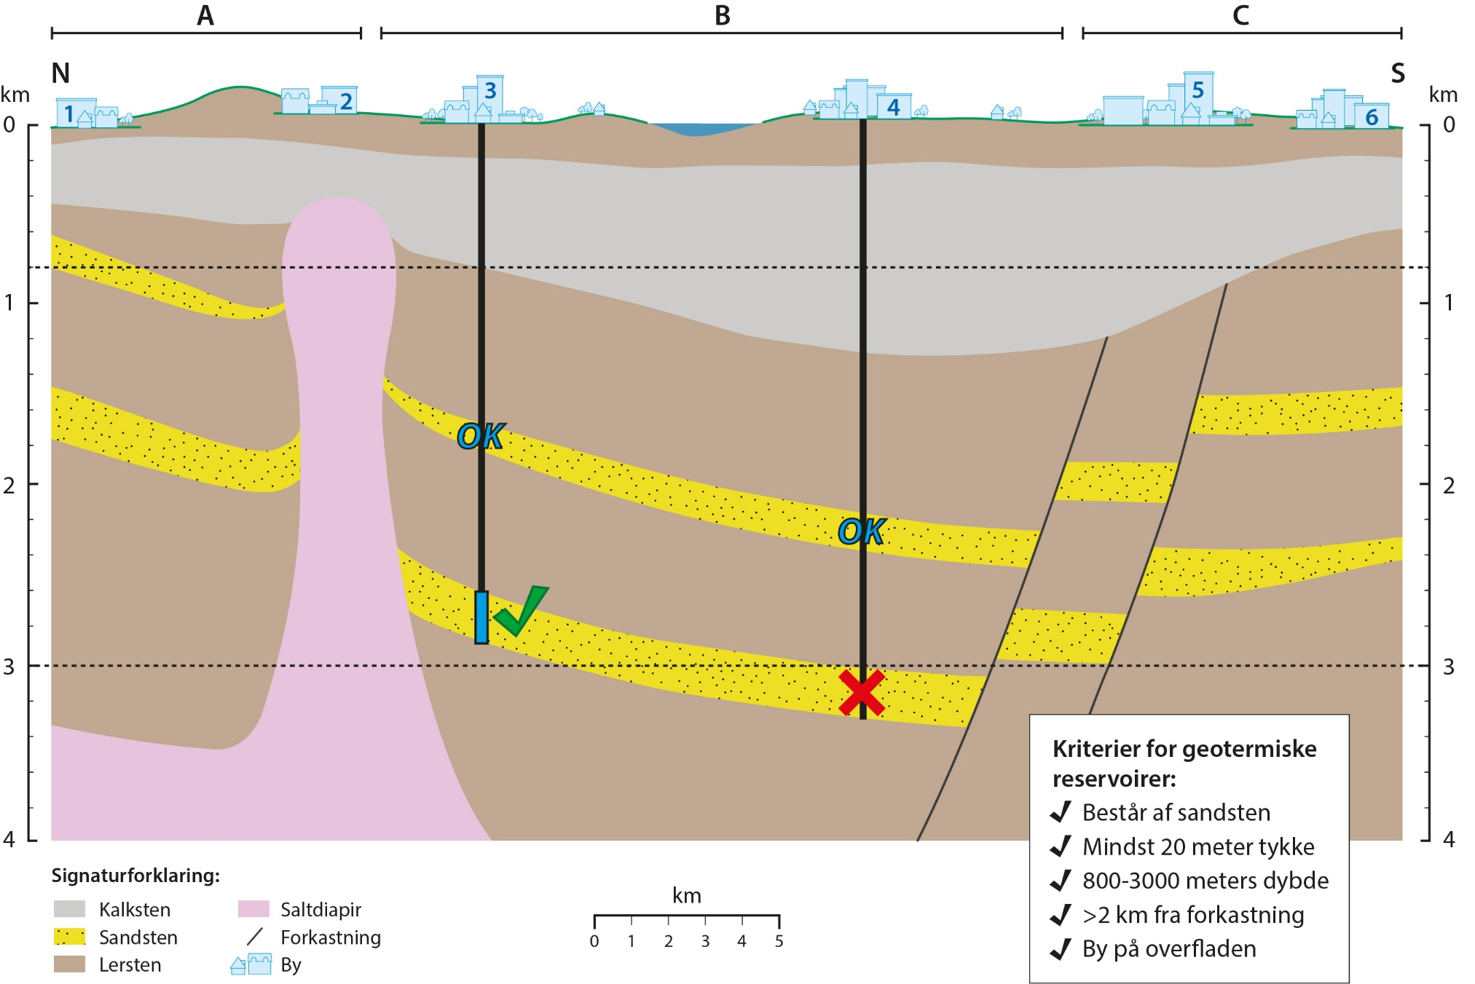
Løsning: Område B
Det nederste sandstenslag under By-3 har en dybde og tykkelse der er passende til geotermi
Det øverste sandstenslag under By-3 og By-4 er egnet til geotermi, men kan ikke producere lige så meget varme som det dybere, tykkere lag
Der kan ikke laves geotermi fra det nederste sandstenslag under By-4 da der ikke kan strømme nok vand igennem stenen

Slide 5
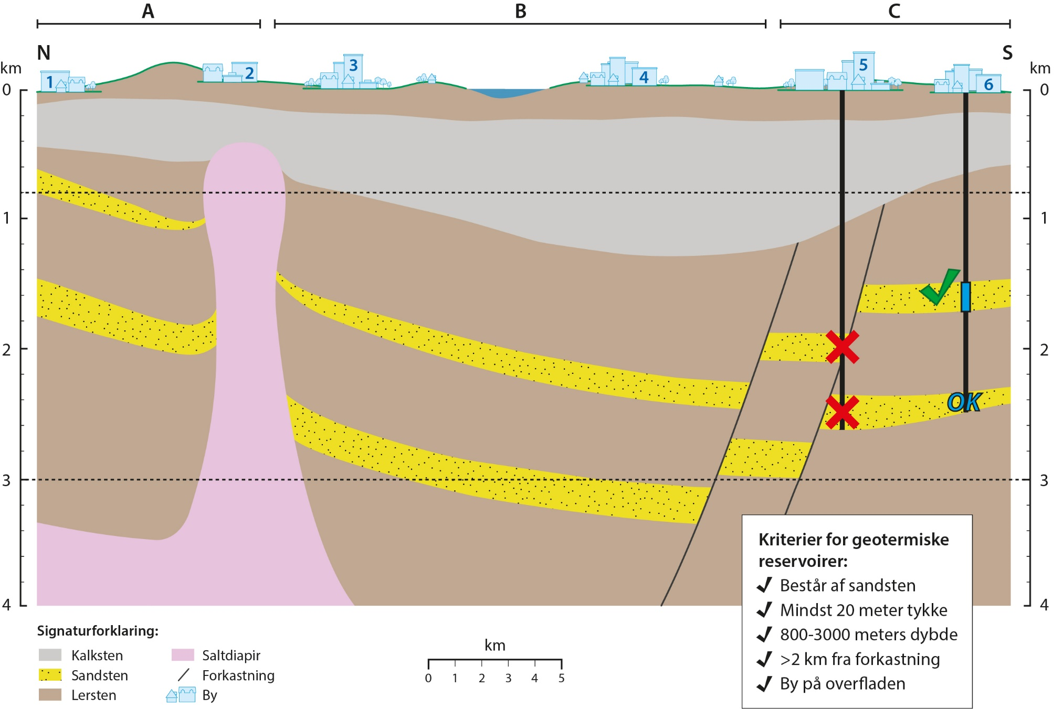
Løsning: Område C
Der kan ikke laves geotermi i By-5 da sandstenslagene i undergrunden ligger for tæt på forkastninger
Det øverste sandstenslag under By-6 har en dybde og tykkelse der er passende til geotermi
Det nederste sandstenslag under By-6 er egnet til geotermi, men det vil være dyrere at bruge fordi det er tyndere end det øverste lag og medfører større boringsomkostninger

Slide 6
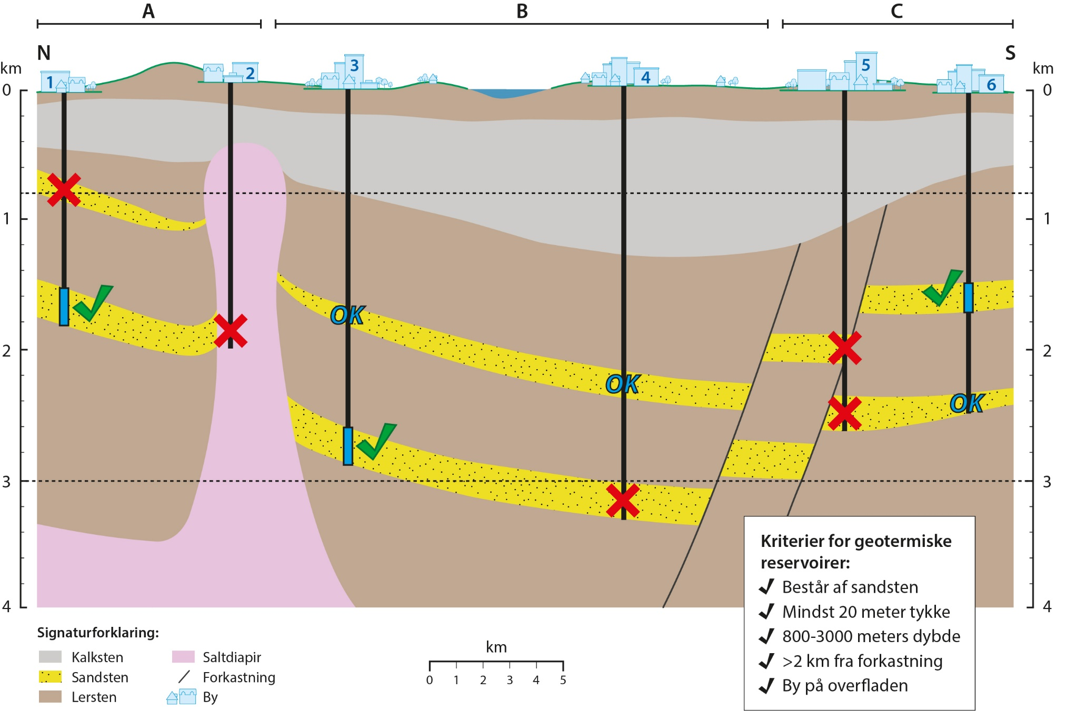
Opsummering
Den danske undergrund er velegnet til geotermi i det meste af landet
Nogle steder er der flere egnede sandstenslag så det må overvejes hvilket lag det bedst kan betale sig at producere varme fra
Der kan ikke bruges vand fra flere sandstenslag i samme boring fordi lagene har forskellig vandkemi så de må ikke blandes da det kan forårsage udfældning og dermed tilstopning

